Slide 1
海尔集团 MDM系统2015年功能优化项目方案
山东东软系统集成有限公司
2015年4月

Slide 2

议程
一、海尔MDM系统现状分析
二、项目推进方案
三、项目实施保障体系
四、相关主数据项目案例
五、东软集团介绍

Slide 3
项目背景和目标
背景
海尔集团MDM系统自2007年建立以来，经过前期的建设，已经管控集团客户、物料、供应商、人员、销售样表、银行等主数据，覆盖集团生产、装备制造、国内销售、海外销售、海外售后、物流等绝大多数业务，成为集团信息化的基石。
随着集团业务的发展与管理模式的转变，对于主数据的需求也不断变化，所以MDM需要破除旧框架开发技术和设计理念瓶颈，建立主数据服务化机制，支持互联网产品数据开发。
保障MDM系统稳定运行，解决用户使用过程中出现的系统问题，为其他外围系统提供优质的主数据服务，满足不断增长的业务需求，为海尔集团的发展提供基础数据保障，成为了一项重要的工作。

Slide 4
业务目标
在实现读写分离的基础上搭建数据统一服务平台，建立数据创建、数据校验、数据申请、数据查询等服务
建立业务维度权限划分模型，解决虚拟组织权限划分方式的局限性
2015年的重点需求
满足互联网产品数据开发需求，增加产品动态属性管理
知识库建立，使用户能更准确和更方便的使用系统，增加用户体验
支持业务提出的常规需求，确保集团主数据正常运作，并且对现有应用进行优化升级

Slide 5





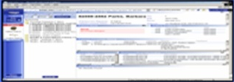
系统功能架构
业务维度权限划分模型
查询
修改
添加
删除
PLM
售后
HR
知识库管理
产品动态属性管理
审批流程
MDM应用
数据申请、校验服务.
MDM发布服务器
MDM生产库服务器
数据发布、查询服务
ERP
SRM
FICO
CRM
SALES
…….
数据影响分析

Slide 6
数据服务框架
数据统一服务平台
OMS
由MDM系统进行数据校验、管理或审批，写入数据库的服务
申请
PLM
写入
由其他系统进行校验、管理，MDM接收直接写入数据库的服务
校验
数据逻辑的校验规则统一服务
MDM
数据库
BW
数据查询服务，由其他系统按自定的条件查询MDM数据；数据范围为全部数据
……
查询
发布
由MDM系统按用户需求的条件直接生成的数据发布服务；数据范围为增量数据
MDM
前台
Notes:
通用申请服务，减少接口开发量50%
逻辑规则一致，提高数据质量
统一申请服务，降低管理难度

Slide 7
业务维度权限划分模型
用户扮演的角色
流程由一系列的角色组成
角色
业务流程
用户
申请单
维度分片
业务维度和申请单字段
人员角色分片
流程中的角色跟业务维度挂钩

Slide 8

产品动态属性管理
产品类型定义
产品类型属性字段定义
动态属性处理中心
用户页面
维护页面
产品类型字段增加减少
Notes:
随着业务的发展和业务的互联网化，对于主数据动态需求比较多，传统方式是：
每次都是通过调整数据库，更改维护界面，更改流程接口等多个步骤才能完成。
实现动态属性后，可以动态定义属性个数，界面自动生成，对于象互联网产品宣传、销售等需求可加快响应速度，实现动态属性定义。
不同的产品类型，所承载的属性个数、属性类型均不同 。
随着市场和宣传的需要这些参数也是的动态变化的（如有操作系统、有Wifi等都是近年才出现的）

Slide 9
知识库管理
操作手册落实到对应的页面上
ESP问题TOP N：已有知识资产的复用
用户取得帮助更容易，咨询降低，提高维护效率20%，减少运维咨询量20%
操作指引完善，操作规范
数据质量提高
用户抱怨少
M1
M2
M4
M3
用户界面实时协助：用户界面增加本页面所涉及的知识、操作和流程的解释
业务元数据的展示
Notes:
主数据涉及操作多（功能点428），信息多、内容复杂，操作人员基数大（有效用户3000+），业务用户变动频繁
用户咨询量多，运维工作量大，操作错误频繁 ，用户定位问题难度大，数据质量受到影响，用户抱怨多

Slide 10
应用优化
只支持IE10以下浏览器
不同服务器实例之间不同步
系统优化
不能单点登录
界面不美观，用户体验有待提高
Notes:
MDM系统开发于2007年，基于IE6开发，并适应IE7、8、9
但现有浏览器技术已经有了巨大的跨越，标准上也变化较多，对于FireFox、Chrome、IE10以上版本支持都存在一定的问题。
系统适应性有待提高

Slide 11
议程
一、海尔MDM系统现状分析
二、项目推进方案
三、项目实施保障体系
四、相关主数据项目案例
五、东软集团介绍

Slide 12
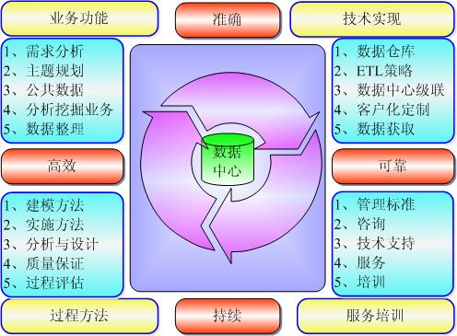
项目推进的总体思路
关键要素
业务分析
技术实现
过程方法
服务培训
多方合作目标
准确
高效
持续
可靠
1、数据管理范围
2、数据管理标准
3、主数据应用
1、产品技术架构
2、产品技术路线
3、产品集成
主数据
管理
1、建模方法
2、实时方法
3、分析与设计
4、质量保证
5、过程评估
1、管理标准
2、资讯
3、技术支持
4、服务
5、培训

Slide 13
项目主要工作内容分解
时间
4-6月
7-9月
10-12月
1-3月
主数据系统的日常开发运维需求
业务维度权限划分
产品动态属性
非结构化数据功能
里程碑
数据服务框架集成
知识库开发
装备制造模块优化
物流模块
生产、国内销售模块
团队
海外模块
数据架构、供应商团队、业务部门
海外售后

Slide 14
项目组织体系

Slide 15
项目资源组工作职责
项目资源组 | 小组角色组成 | 主要工作职责
项目领导组 | 海尔主数据管理系统项目主要负责领导； | 定期审查项目进展和方向； 审批资源调配； 决策指导项目中的重大/意外问题； 定期对项目进行质量检查。
 | 东软项目主要负责领导；
项目管理组 | 海尔项目经理； | 海尔项目经理：对项目进行的内容和进度进行实时监控，并做出决策。
 | 东软项目经理 | 东软项目经理：管理项目的日常运作，负责项目进程控制，组织项目实施；定期向工程领导小组汇报项目进度；负责项目风险管理，及时发现和控制项目中潜在的阻力。
解决方案组 | 东软系统架构师； | 系统架构师：结合MDM实施经验提出总体专家意见。
 | 东软系统咨询顾问 | 东软系统实施顾问：提供目前海尔系统业务实施方法和过程。
系统开发集成组 | 客户系统技术人员； | 海尔系统技术人员：协助东软项目管理进行系统管理，包括开发、测试、生产环境的建立，系统间接口请求的配置，用户权限的配置以及系统的备份恢复策略制定等。
 | 东软技术开发顾问 | 东软开发顾问：负责系统模块相关业务流程的开发和相关系统的接口设计和开发。
数据整理组 | 系统数据收集和整理人员； | 协助系统数据转换模板的设计，组织数据准备和清理，审核数据质量并完成数据转换工作及转换完成验收。
 | 东软数据库设计 | 设计系统数据导入模板；
 | 东软项目经理 | 监督数据收集清理的进度。
业务组 | 主数据管理系统关键用户； | 提供集团公司现有管理的流程和规则，参与讨论并制订系统未来业务、管理流程和系统设计方案，包括系统同其他业务环节的协同流程；参与系统测试和系统功能确认。
 | 东软系统架构咨询顾问 | 同海尔集团公司关键用户讨论未来系统流程和系统设计方案以及和其他系统的集成功能设计；完成系统配置并指导业务用户测试；支持最终用户培训和上线。
质量控制和变更管理组 | 用户； | 海尔项目经理：配合制订变革管理计划和方案，协调组织项目宣传、培训等相关变更管理工作。
 | 东软系统变更管理人员； | 东软项目经理：负责制订项目的变更管理策略和计划，组织完成项目宣传、培训及知识转移工作，同变更的影响者和参与者进行沟通和交流，确保贯彻实施。

Slide 16
项目组人员组成
角色 | 姓名 | 顾问级别 | 项目资源组
项目总监 | 郝德明 | 公司领导 | 项目领导组
资深顾问 | 纪炳涛 | 15年工作经验 | 解决方案组/系统集成组/数据整理组
项目经理 | 徐克阳 | 10年工作经验 | 项目管理组/质量控制和变更管理组
高级开发人员 | 崔元杰 | 5年工作经验 | 业务组/系统开发集成组
高级开发人员 | 吕科 | 4年工作经验 | 业务组/系统开发集成组
中级开发人员 | 刘志龙 | 4年工作经验 | 系统开发集成组
中级开发人员 | 张丽丽 | 3年工作经验 | 系统开发集成组

Slide 17
项目管理方法
项目项目启动会
项目联络会
技术协调会
项目周报制度
项目内部周例会
文档管理贯穿全过程
网络计划技术
关键路径法（CPM）
计划评审技术（PERT）
里程碑式的目标管理
沟通管理
计划管理
进度管理
风险管理
监控管理
质量管理
技术和工具
项目总体计划
项目阶段里程碑计划
项目进度计划
项目资源分工计划
原型开发计划
项目质量保证计划
项目配置管理计划
测试计划
依据CMMI5质量体系的要求制订详细的质量保证计划，由专业项目管理人员进行有效的监控管理，保证项目的顺利建设，达到预期目标.
采用工作分解结构将整个项目分解为若干个阶段，建立明确的项目里程碑，达到每个里程碑需要完成的相应任务，并定期进行评审，不断调整影响项目进度的主要因素
项目计划跟踪
项目进度跟踪
项目风险跟踪
项目承诺跟踪
项目工作跟踪
识别出潜在的风险
分析并确定其优先级
确定风险对策
持续的检查评估风险
及时更新风险列表

Slide 18
议程
一、海尔MDM系统现状分析
二、项目推进方案
三、项目实施保障体系
四、相关主数据项目案例
五、东软集团介绍

Slide 19
东软集团基于开发服务管理的整体体系框架
服务流程
提升管理
运维平台
沟通管理
报告管理
服务运营
服务请求管理
任务模版
月会制度
周/月报模版
常见问题手册
事件管理
问题管理
事件管理
周会制度
沟通关怀
优化提案管理
变更管理
交接管理
变更管理
客户投诉
满意度调查
能力管理
人员能力发展管理
人员培训管理计划
问题管理
访问控制
升级管理
配置管理
知识管理
知识库平台搭建
知识管理规范
服务控制
文档管理
SLA检查
会议记录
服务组织
组织搭建
岗位职责
知识库管理
变更请求申请表
客户满意度
调查表
组织架构
后备资源池
岗位SLA
监控/诊断管理
客户投诉记录表
事件升级记录表
服务规范
服务质量
安全管理
规范管理
运维人员绩效考核
质量巡检检查表
信息安全管理规范
文档管理规范
服务规范
文档评审与发布

Slide 20
开发服务体系改善计划
明确项目经理岗位权利、职责和SLA考核目标
加强和完善需求流程的制定和落地，重点包括：需求管理、开发过程管理、客户投诉管理等
加强和完善服务过程中的文档管理
完善资源管理池，对现有资源进行有效补充
建立并落实项目周会、月会、季会等项目沟通机制
建立员工内部能力发展和培训计划
20

Slide 21
激励主动服务的措施
通过东软的项目激励制度，激发服务人员主动服务的积极主动性
基于客户表扬信和投诉的即时奖惩机制
与客户满意度挂钩的年度KPI考核
项目组设立优秀［主动提案］奖励，激发服务人员的主动服务意识

Slide 22
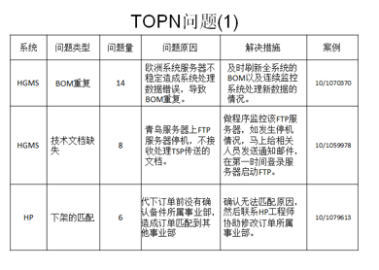
基于主动改善的事件管理优化
1.将经常出现的”事件”的解决方案形成文档，并在知识库中进行管理。通过建立和完善知识库管理流程，为客户提供方便的解决方案查找流程，从而使事件能在客户处就可以解决。
2.顾问对常见”事件”进行五个为什么深入分析后,给出改善方案.以便大幅度降低类似事件的重复发生。
(例:对查询月度数据出现TIMEOUT进行五个为什么分析) WHAT1:为什么TIMEOUT---查询时间超过设定值
WHAT2:为什么会超设定值—数据查询量太大
WHAT3:为什么数据量大---查询时间是两年
WHAT4:为什么查询时间是两年,我本想是查询
一个月的---查询范围输入默认是两年
WHAT5:为什么是按默认值查询---操作人员
输入查询范围时前面不小心加了空格
改善方案A---修改配置,忽略查询范围前空格
改善方案B---修改配置,默认查询是一年

Slide 23
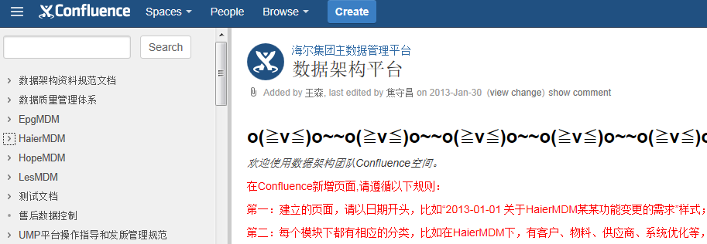
项目文档管理规范
每个项目必须有项目管理的规范：
1.项目里程碑和项目管理规范如SVN；
2.每个人拥有SVN的权限，自己更新自己工作任务；
3.针对不同项目大小特点个别缺失的文件，可以讨论，但是缺失必须经过PSI的相关负责人同意；
4.重点：项目计划、需求申请单、项目实施解决方案、流程、操作手册、测试文档、ISSUELIST、日清；
5.讨论需求要求对口PSI人员参与。
6.需求提报流程后续优化；
7.项目组从合同启动，计划开始后，凡是在合同中工作人员，请假需要提前向甲方告之。

Slide 24
项目风险管理
系统稳定性风险
功能开发风险
进度控制风险
稳定的开发团队
文档制定和测试
里程碑
合适的人安排到合适的岗位上，加强同类型人才的培养和储备，培养团队的齐心协力精神；逐个模块实施优化
严格按照东软项目管理机制，制定工作机制和文档标准，保证文档的及时产生；对工作进行相互审查；日常跟踪所有工作过程，及时发现风险的迹象
分阶段交付产品、增加项目监控的频度和力度、多运用可行的办法保证工作质量避免返工。
Notes:
项目为MDM系统优化升级项目，新应用开发过程中以及新旧应用切换过程中，必须保证MDM系统持续稳定运行
MDM应用功能运行已有八年，可能存在旧有功能逻辑背景模糊，代码书写不规范，可能导致逻辑理解歧义；功能测试不严谨可能造成大量BUG
MDM现有功能菜单众多，且需要支持多浏览器，测试和优化改造工作量评估如果不科学的话，可能导致进度延迟，未能在指定日期内完成里程碑目标

Slide 25
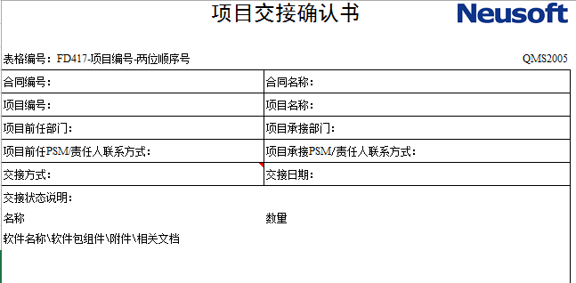
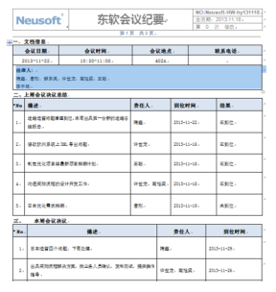
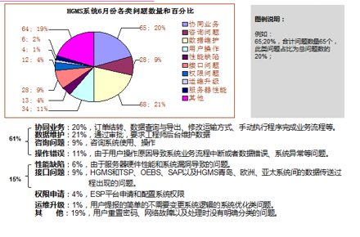
项目知识转移与培训
知识转移是实现知识的有形化、交流、共享、复用的关键，也是项目能否取得很高工效、取得成功的关键。运维类项目的知识转移一般有两个方面的转移：
1、项目内部人员之间
定期组织内部人员进行相互知识分享。IT系统运维是一个连续的过程。IT运维组织的持续能力由组织中知识低位势的员工决定,根据木桶原理,组织为了提高持续能力则必须对知识低位势的员工进行知识转移,以稳定IT运维工作。
2、项目最终用户的知识转移：
针对常见问题进行分析，属于操作问题的提供集中培训。
东软知识转移管理体系

Slide 26
议程
一、海尔MDM系统现状分析
二、项目推进方案
三、项目实施保障体系
四、相关主数据项目案例
五、东软集团介绍

Slide 27
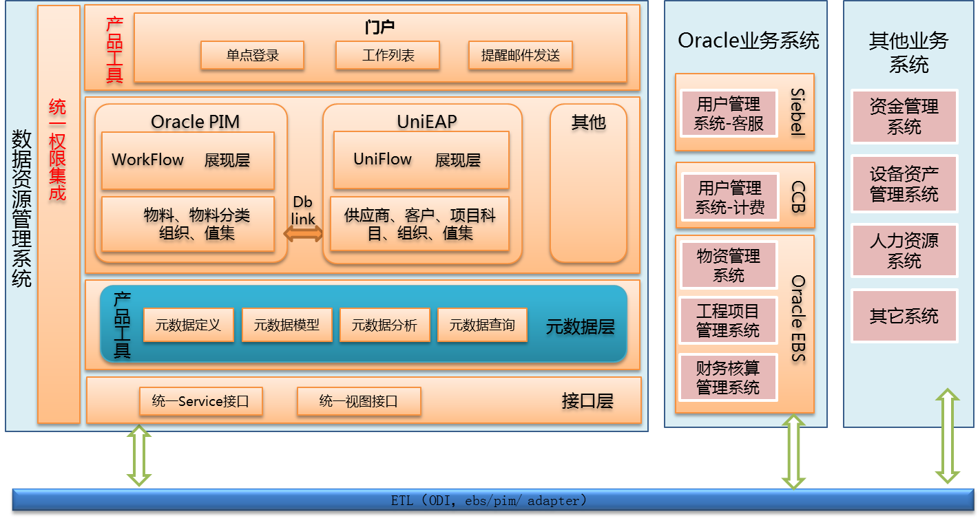
北京燃气集团数据资源管理系统
北京燃气集团数据资源管理项目包含主数据管理、元数据管理、数据质量管理、数据中心等内容，一期实现主数据管理、原数据管理部分，系统采用Oracle PIM与UniEAP开发相结合方式，数据传输使用ODI。统一了集团主数据，为集团EBS系统、CCB收费系统、Siebel客服系统等核心系统提供主数据服务，并为集团十二五信息划归的实现打下良好的基础。

Slide 28
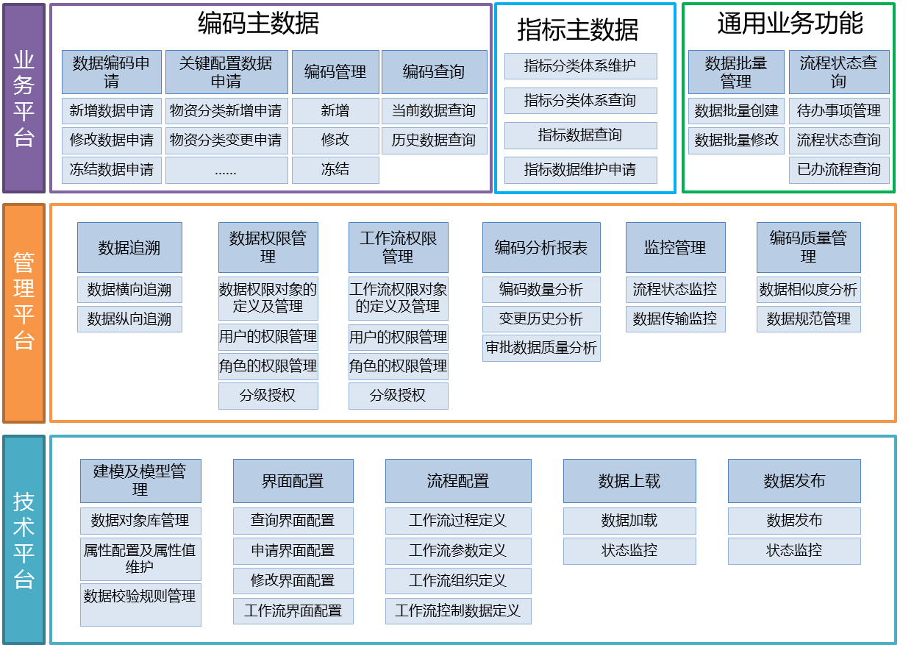
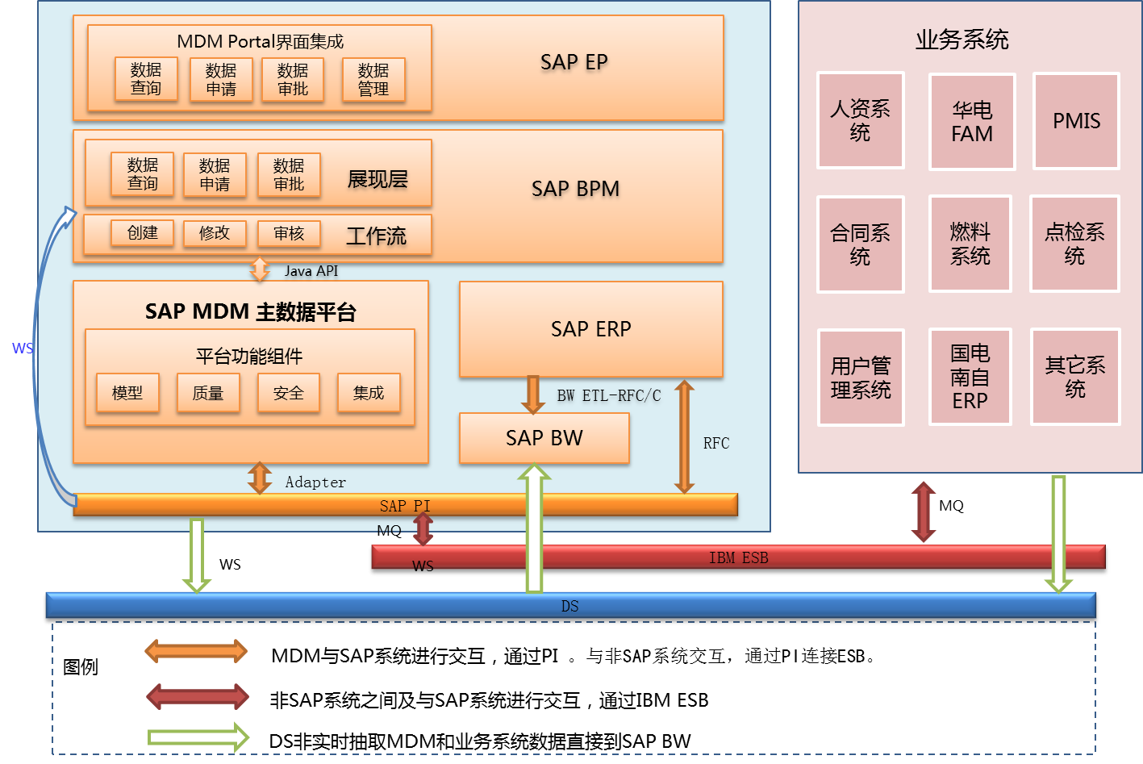
中国华电集团主数据管理平台
中国华电集团主数据管理平台，通过主数据管理平台，业务涉及水电、火电、煤炭等业务，已实施到集团二十多个大型发电厂。平台使用全SAP技术方案，采用SAP MDM、BPM、Portal、PI、DS等产品，对集团10个核心业务系统的主数据进行统一管理。

Slide 29
议程
一、海尔MDM系统现状分析
二、项目推进方案
三、项目实施保障体系
四、相关主数据项目案例
五、东软集团介绍

Slide 30
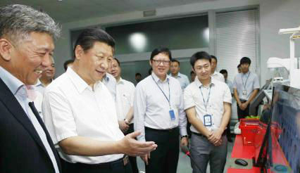
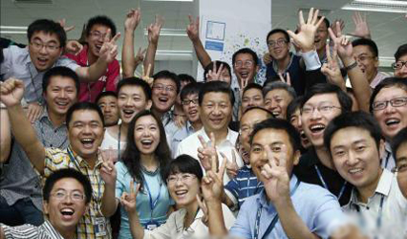
东软集团简介
1991年，创立于东北大学
注册资本12.27亿人民币
国内第一家上市的软件公司（SH600718,1996年)
国内最大的离岸软件外包提供商
目前有24,000余名员工，其中技术人员18,000名
在中国建立6个软件研发基地，8个区域总部，在40多个城市建立营销与服务网络。其中在青岛设区域总部，共有300多名技术人员
大连、南海、成都和沈阳建立了3所东软信息学院和1所生物医学与信息工程学院
在美国、日本、欧洲、中东设有子公司
习主席在考察东软时说，看到东软不仅立足国内市场，在国际市场开拓方面也强劲有力，习近平总书记对东软人生机勃勃的精神面貌给予了高度评价并指示国家繁荣发展、民族振兴、行业进步都要依靠人才。

Slide 31
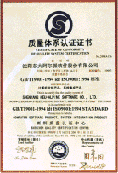
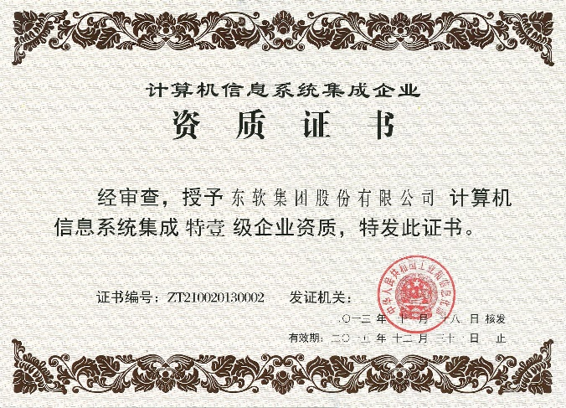
认证与资质
第一家通过CMM5和CMMI 5(V1.2)级认证的软件企业
软件外包和BPO业务同时获得了信息安全管理体系ISO/IEC27001：2005认证
IT服务和BPO业务通过了ISO/IEC20000-1：2005IT服务管理体系认证，并获得BSI（英国标准协会）授予的ISO/IEC 20000-1:2005认证证书
2013年获得计算机信息系统集成特一级资质

Slide 32
获得荣誉
东软连续获得过“CCTV年度雇主”称号（中央电视台）
东软连续获得“中国杰出创新企业奖”和“中国IT创新企业奖”（《计算机世界》、《IT经理世界》杂志）
东软获得“2008中国信息产业年度公益企业奖”、“2008中国信息产业年度高成长性企业”称号（中国电子信息产业发展研究院、赛迪集团）
东软成为软件行业唯一当选的企业入选“2008年最具全球竞争力中国公司20强”（罗兰.贝格国际管理咨询公司和《环球企业家》杂志）
东软连续进入“全球外包100强”榜单，并于2007年首次进入25强，成为全球最优秀的外包公司之一（国际外包专业委员会）
东软连续进入“全球IT服务100强”榜单，蝉联“亚洲新兴市场外包十强”榜首，并于2009年入围全球“最佳表现IT服务提供商10强”和“人力资本发展10强”榜单（美国《全球外包》杂志和“全球外包服务咨询公司”）

Slide 33
谢谢
预祝本项目取得圆满成功！

